Slide 1

Tech Lanches
Tech Challenge - Fase 3
FIAP
Pós-Graduação em Software Architecture
Turma 4SOAT
Grupo G12
Denis Barbosa de Amorim - RM351570
Gabriel Lima Gomes - RM351052
Mateus Aragão Oliveira - RM351130
Nicolas de Oliveira Soares - RM350915
Vitor de Oliveira Lupinetti - RM351670

Slide 2
Objetivo Fase 3
Function Serverless
Autenticação
Infraestrutura em Cloud
CI/CD
Terraform

Slide 3
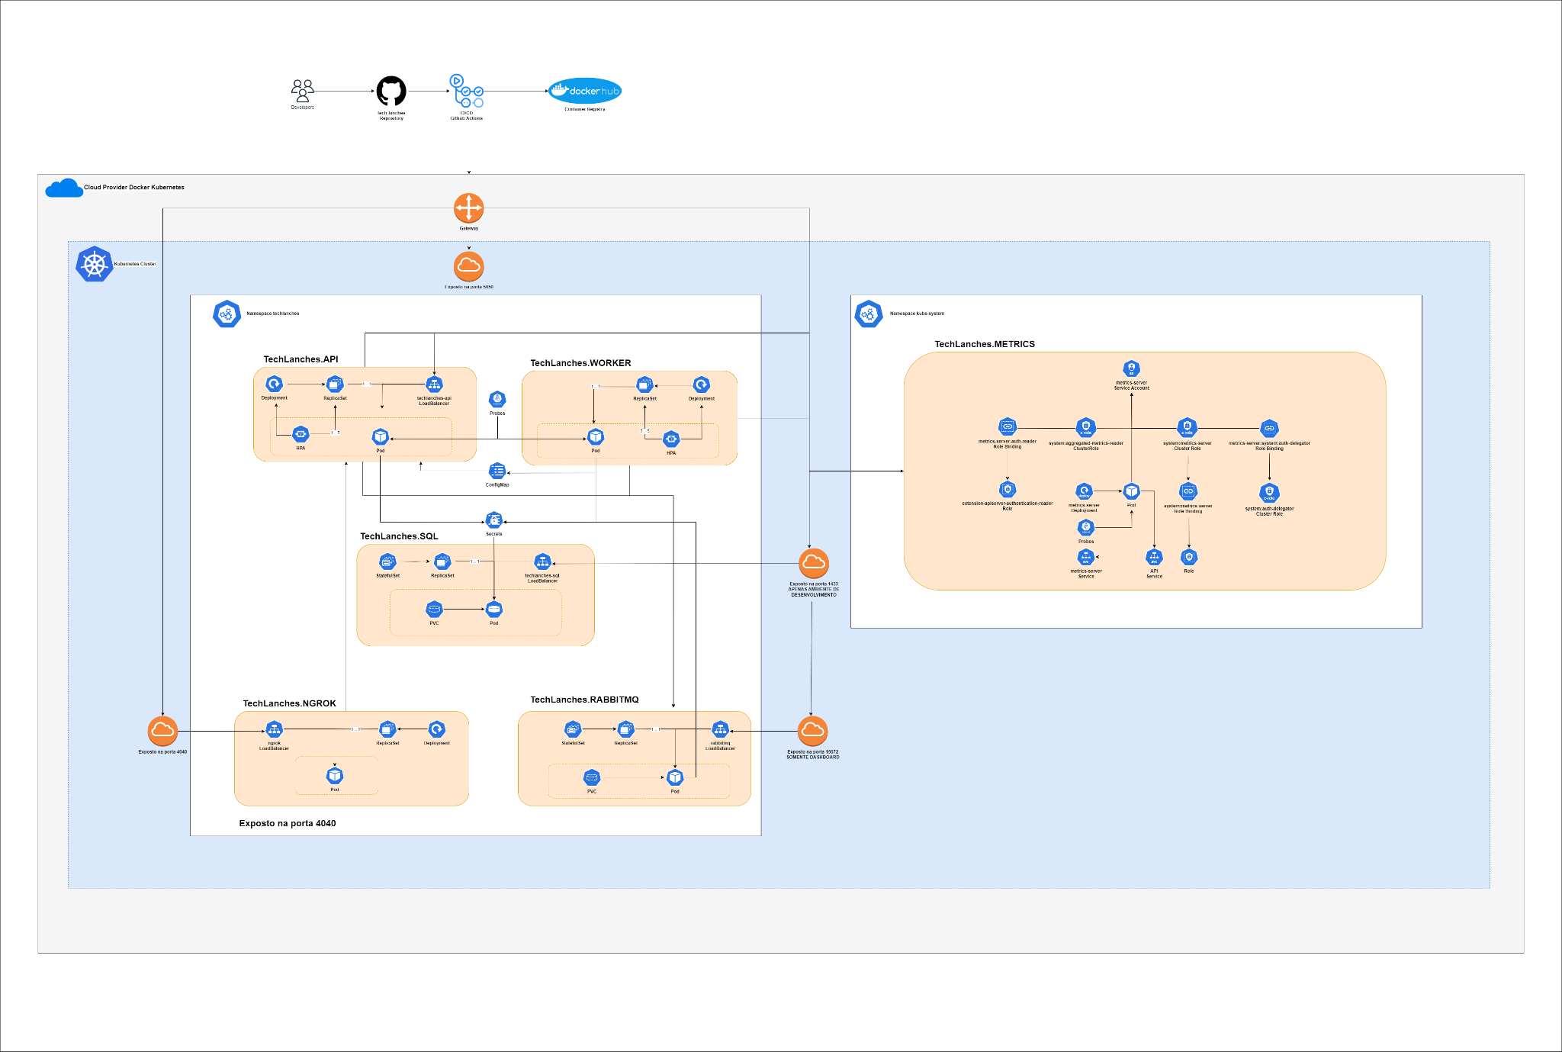
Arquitetura Kubernetes EKS
Ajustar para
Arquitetura eks

Slide 4
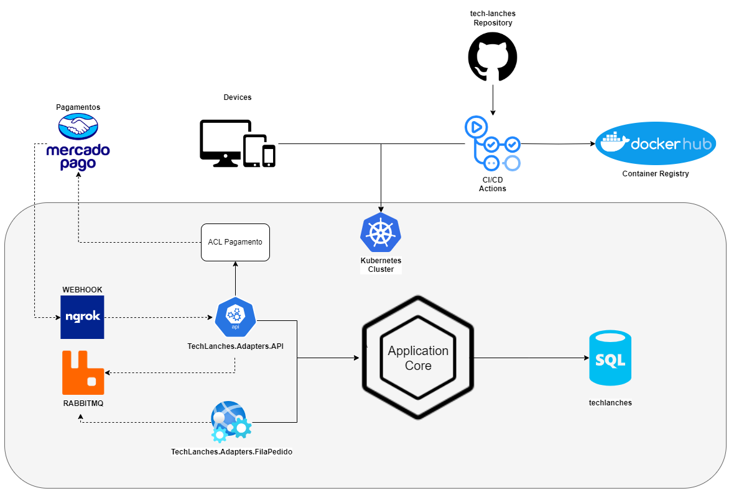
Arquitetura Sistêmica
Inserir function lambda
,cognito e api gateway

Slide 5

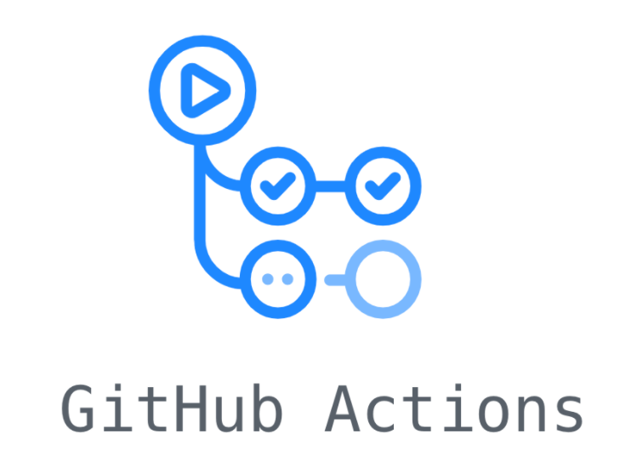
Demonstração Repositórios e CI/CD
GitHub Actions
Criação terraform
Build Aplicação
Análise de código com Sonarcloud
Deploy aplicação

Slide 6
O Projeto

Slide 7
Justificativa Banco de Dados
SQL Server
Amazon RDS
Familiaridade do time
Desempenho
Segurança
Compatibilidade com aplicações
Custo benefício
Gerenciamento simplificado
Alta Disponibilidade e Durabilidade
Escalabilidade
Compatibilidade com aplicações

Slide 8
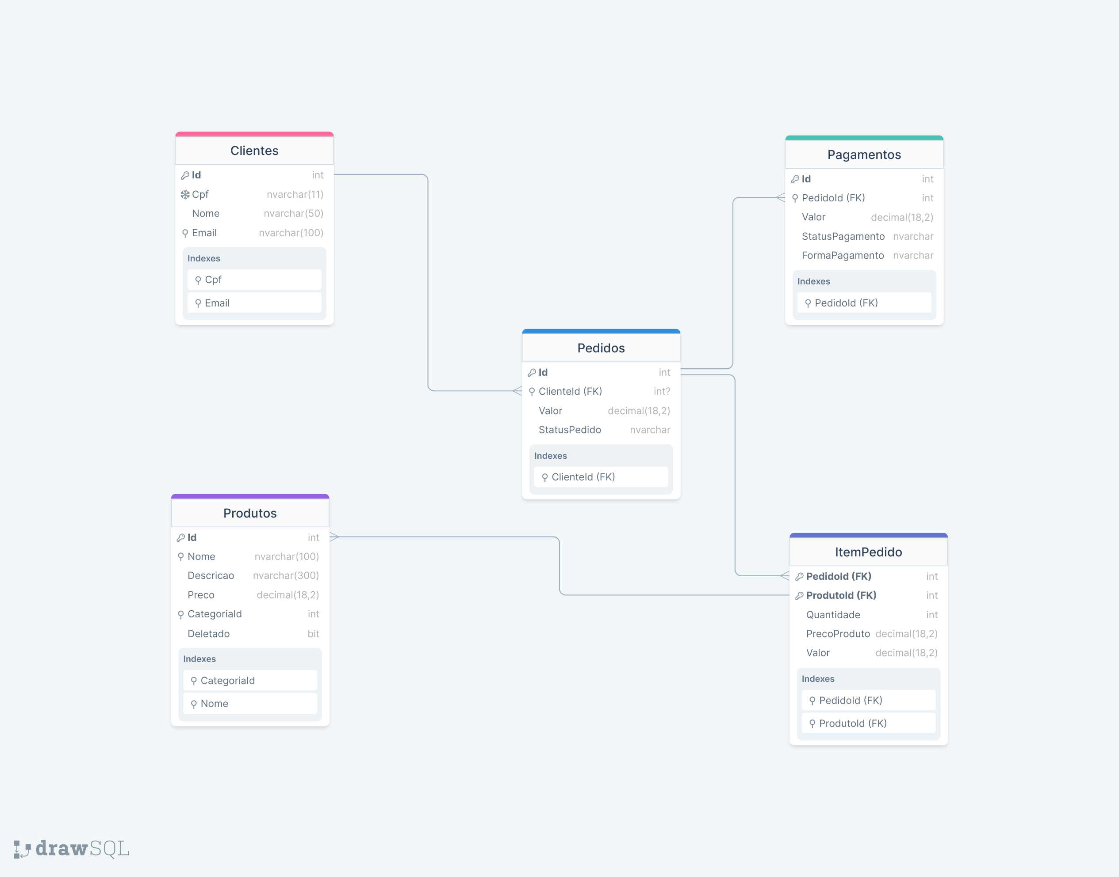
Estrutura Banco de Dados

Slide 9
Tech Lanches
Obrigado pela atenção!
Grupo G12
Denis Barbosa de Amorim - RM351570
Gabriel Lima Gomes - RM351052
Mateus Aragão Oliveira - RM351130
Nicolas de Oliveira Soares - RM350915
Vitor de Oliveira Lupinetti - RM351670

